Slide 1

OPERAČNÝ PROGRAM
KVALITA ŽIVOTNÉHO PROSTREDIA
45. výzva na predkladanie ŽoNFP
Náhrady zastaraných spaľovacích zariadení vo verejných budovách za nízkoemisné (s výnimkou OZE)
12. február 2019 – Prešov
13. február 2019 – Banská Bystrica
14. február 2019 - Trnava

Slide 2
OBSAH
Účel výzvy – prečo je nastavená tak a nie inak
Práca s výzvou a dokumentmi k výzve
Financovanie projektu – základné východiská
Podmienky poskytnutia príspevku
Spôsob preukazovania splnenia podmienok poskytnutia príspevku

Slide 3
Účel výzvy
Kvalita ovzdušia
Cieľom výzvy je primárne zníženie znečisťovania ovzdušia a zlepšenie jeho kvality (najmä pokiaľ ide o znečisťujúce látky PM₁₀, NOx, NH₃, VOC, SO₂).
Akékoľvek energetické nosiče, ktoré sa považujú za obnoviteľné zdroje, resp. ktorých transformácia predstavuje technológiu využívajúcu obnoviteľné zdroje energie nie sú oprávnené (napr. spaľovanie biomasy),
Tento cieľ je priamo spojený s energetickou efektívnosťou – ide o spaľovacie zariadenia na výrobu tepla, ktoré by mali byť energeticky efektívne a mali by sa vykurovať budovy, ktoré už majú ďalšie energetické opatrenia (s výnimkou výmeny spaľovacieho zariadenia/vykurovacieho systému) vykonané (napr. zateplené budovy),
Cieľ výzvy si však netreba zamieňať za energetickú efektívnosť.
Prioritou je výmena vysokoemisnej palivovej základne na nízkoemisnú palivovú základňu (napr. prechod z uhlia na zemný plyn) a tým zabezpečiť zníženie znečisťovania ovzdušia.

Slide 4
Účel výzvy
Energetická efektívnosť
RO pre OP KŽP podporuje primárne energetickú efektívnosť v rámci iných výziev:
a) OPKZP-PO4-SC431-2018-48 - výzva zameraná na zníženie energetickej náročnosti verejných budov
b) OPKZP-PO4-SC411-2018-41 - výzva zameraná na výstavbu zariadení na využitie aerotermálnej, hydrotermálnej alebo geotermálnej energie, výrobu a energetické využívanie skládkového plynu a plynu z čistiarní odpadových vôd

Slide 5
Práca s výzvou a dokumentmi k výzve
Dokumenty k výzve, s ktorými, resp. na základe ktorých sa žiadateľ pracuje a vypracúva žiadosť o NFP sú:
Prierezové dokumenty pre OP KŽP, ktoré platia pre všetky výzvy
Prierezový charakter dokumentov vyvoláva potrebu riadneho oboznámenia sa s dokumentom a aplikácie tých ustanovení dokumentu, ktoré sú relevantné vzhľadom na špecifiká uvedené v predmetnej výzve, zameranie žiadosti o NFP, oprávnenosti žiadateľov a pod.
Výzva a prílohy k výzve
Obsahujú bližšie „na mieru šité“ informácie k vypracovaniu žiadosti o NFP, resp. povinných príloh žiadosti o NFP.
Žiadateľ pracuje s obidvoma typmi dokumentov

Slide 6
Prierezové dokumenty výzvy
Prierezové dokumenty nevyhnutné k vypracovaniu žiadosti o NFP
Inštrukcia k určeniu podniku v ťažkostiach,
Príručka k oprávnenosti výdavkov,
Formulár pre výpočet ukazovateľov hodnotenia finančnej situácie žiadateľa,
Kritériá pre výber projektov,
Prierezové dokumenty k verejnému obstarávaniu:
Podporné dokumenty k procesu verejného obstarávania,
Príručka k procesu verejného obstarávania,
Prierezové dokumenty k implementačnej fáze žiadosti o NFP
Príručka pre prijímateľa
Vzor zmluvy o poskytnutí NFP
Manuál pre informovanie a komunikáciu

Slide 7
Výzva a prílohy k výzve
Znenie výzvy vrátane jej príloh:
Formulár ŽoNFP (vrátane preddefinovaných formulárov príloh ŽoNFP),
Príručka pre žiadateľa,
Zoznam povinných merateľných ukazovateľov projektu,
Osobitné podmienky oprávnenosti výdavkov,
Informácia pre žiadateľov

Slide 8
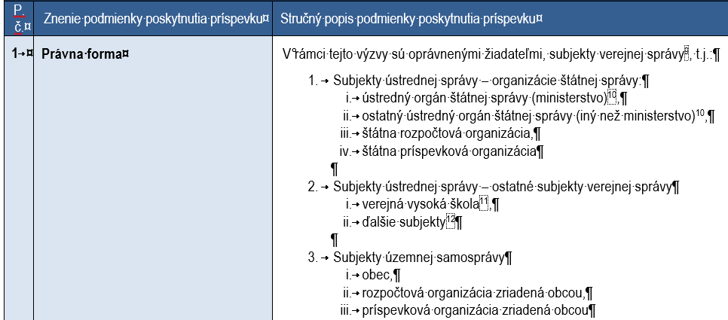
Práca s výzvou a dokumentami k výzve
podrobnejší popis obsahuje kapitola 3 Príručky pre žiadateľa

Slide 9
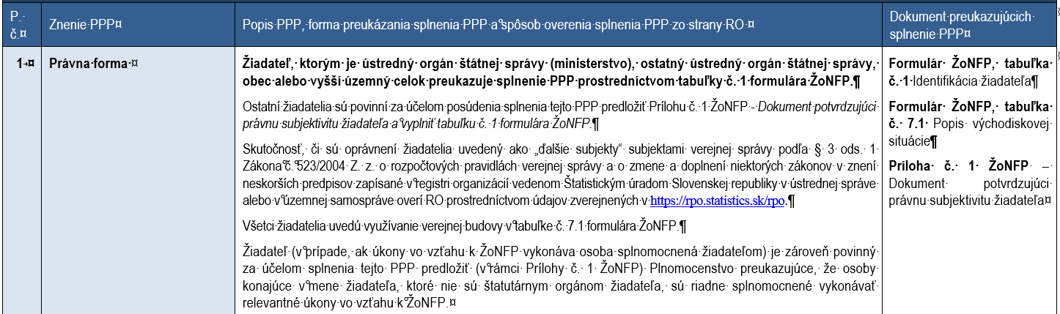
Práca s výzvou a dokumentami k výzve
identifikácia spôsobu preukázania/ overenia PPP – prepojenie na kapitolu 3.1 príručky pre žiadateľa
podrobný popis každej PPP definovanej vo výzve

Slide 10
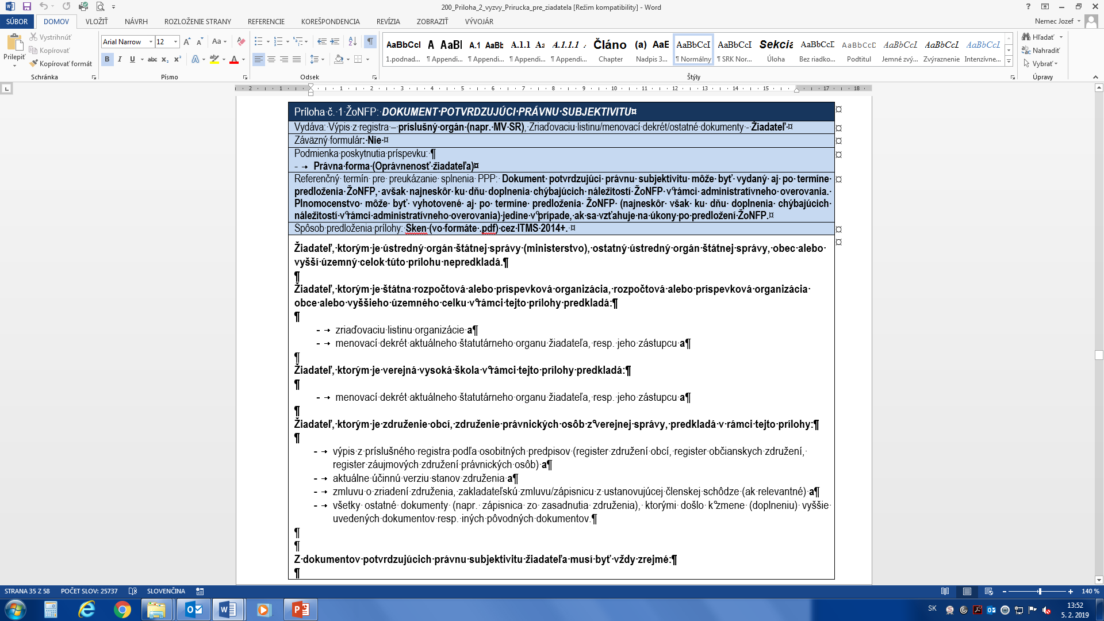
Práca s výzvou a dokumentami k výzve
Číslo a úplný názov prílohy
Subjekt vydávajúci prílohu
Informácia o tom, či je predpísaná forma prílohy
PPP, ktoré príloha preukazuje
Informácia o akceptovaní prílohy v čase
Informácia o spôsobe predloženia prílohy
(spravidla cez ITMS2014+ v PDF, resp. MS Excel)
detailný popis obsahu prílohy

Slide 11
Financovanie projektu
Základné východiska nastavenia financovania výziev:
V rámci výzvy sa neuplatňujú pravidlá štátnej pomoci,
Miera príspevku (Intenzita) je ovplyvnená právnou formou žiadateľa (subjekty ústrednej správy – štátne, ostatné subjekty verejnej správy alebo subjekty územnej samosprávy)

Slide 12
Financovanie projektu
Žiadateľ | Miera príspevku z OP KŽP v % podľa zdrojov financovania |  |  |  | Miera spolufinancovania zo zdrojov prijímateľa v %
 | Kohézny fond |  | Štátny rozpočet
1. Subjekty ústrednej správy – organizácie štátnej správy
ústredný orgán štátnej správy (ministerstvo) | 85,00% | 15,00% |  | 0,00%
ostatný ústredný orgán štátnej správy (iný než ministerstvo)
štátna rozpočtová organizácia
štátna príspevková organizácia
2. Subjekty ústrednej správy – ostatné subjekty verejnej správy
verejná vysoká škola | 85,00% | 10,00% |  | 5,00%
ďalšie subjekty - ústrednej správy
3. Subjekty územnej samosprávy
obec | 85,00% | 10,00% |  | 5,00%
rozpočtová organizácia zriadená obcou
príspevková organizácia zriadená obcou
vyšší územný celok
rozpočtová organizácia zriadená vyšším územným celkom
príspevková organizácia zriadená vyšším územným celkom
ďalšie subjekty - územnej samosprávy

Slide 13
Podmienky poskytnutia príspevku
Podmienky poskytnutia príspevku predstavujú súbor podmienok overovaných RO pre OP KŽP, v rámci konania o žiadosti o NFP (schvaľovací proces)
Kategórie podmienok poskytnutia príspevku:
Oprávnenosť žiadateľa
Oprávnenosť aktivít realizácie projektu
Oprávnenosť výdavkov realizácie projektu
Oprávnenosť miesta realizácie projektu
Kritériá pre výber projektov
Spôsob financovania
Podmienky poskytnutia príspevku vyplývajúce z osobitných predpisov
Ďalšie podmienky poskytnutia príspevku
Celkovo 27 podmienok poskytnutia príspevku pre každú výzvu, ktorých splnenie je podmienkou schválenia žiadosti o NFP.

Slide 14
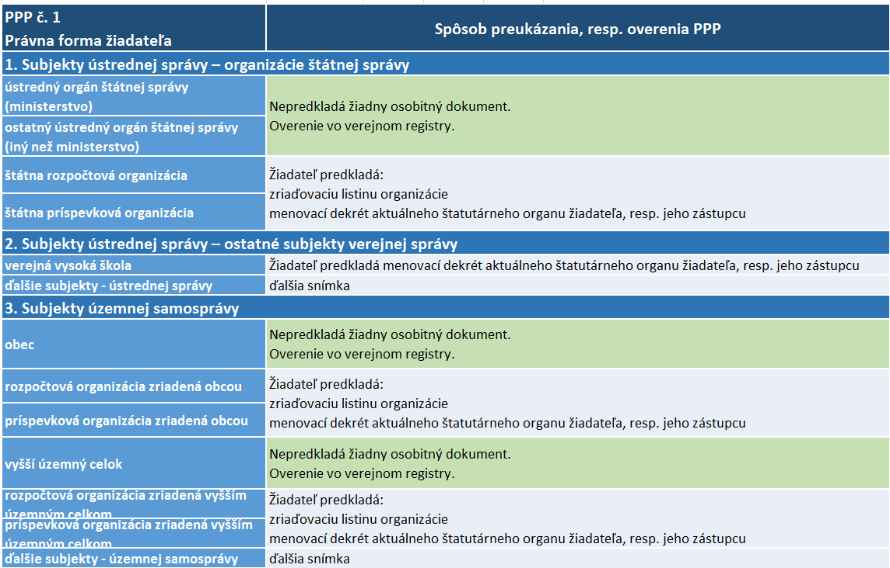
Spôsob preukazovania splnenia PPP

Slide 15
Spôsob preukazovania splnenia PPP
Oprávnenosť žiadateľa – ďalšie subjekty:
Ďalšie subjekty sú oprávnené (bez ohľadu na ich právnu formu), ak sú zapísané a zaradené v registri podľa § 3 ods. 1 Zákona č. 523/2004 Z. z. o rozpočtových pravidlách verejnej správy a o zmene a doplnení niektorých zákonov v znení neskorších predpisov:
v ústrednej správe
územnej samospráve
Register pre posúdenie je dostupný na www.stastistics.sk v časti Databázy, Register organizácií.
Z dokumentov potvrdzujúcich právnu subjektivitu ďalších subjektov musí byť vždy zrejmé:
kto je členom, resp. vlastníkom a
kto je osobou oprávnenou konať za žiadateľa vrátane preukázania spôsobu konania oprávnenej osoby

Slide 16
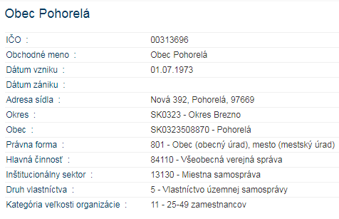
Spôsob preukazovania splnenia PPP
Oprávnenosť žiadateľa – ďalšie subjekty:
Kľúčový údaj v registri pre na www.stastistics.sk v časti Databázy, Register organizácií predstavuje tzv. „Inštitucionálny sektor“

Slide 17
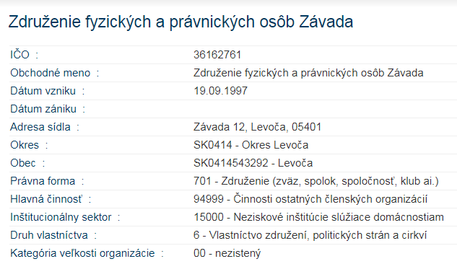
Spôsob preukazovania splnenia PPP
Oprávnenosť žiadateľa – ďalšie subjekty:
Kľúčový údaj v registri pre na www.stastistics.sk v časti Databázy, Register organizácií predstavuje tzv. „Inštitucionálny sektor“

Slide 18

Spôsob preukazovania splnenia PPP
Oprávnenosť žiadateľa – ďalšie subjekty:
Kľúčový údaj v registri pre na www.stastistics.sk v časti Databázy, Register organizácií predstavuje tzv. „Inštitucionálny sektor“

Slide 19
Spôsob preukazovania splnenia PPP
Oprávnenosť žiadateľa:
P.č. | PPP | Spôsob preukázania, resp. overenia PPP
2. | Podmienka nebyť dlžníkom na daniach, vedených miestne príslušným DÚ | Nepredkladá žiadny osobitný dokument Integračná funkcia ITMS 2014+
3. | Podmienka nebyť dlžníkom poistného na zdravotnom poistení | Nepredkladá žiadny osobitný dokument Integračná funkcia ITMS 2014+
4. | Podmienka nebyť dlžníkom na sociálnom poistení | Nepredkladá žiadny osobitný dokument Integračná funkcia ITMS 2014+
Odporúčame aby si žiadateľ overil údaje vo verejných registroch, resp. cvične spustil integračnú funkciu ITMS2014+.

Slide 20
Spôsob preukazovania splnenia PPP
Oprávnenosť žiadateľa:
P.č. | PPP | Spôsob preukázania, resp. overenia PPP
5. | Podmienka, že voči žiadateľovi nie je vedené konkurzné konanie, reštrukturalizačné konanie, nie je v konkurze alebo v reštrukturalizácii | Nepredkladá žiadny osobitný dokument Integračná funkcia ITMS 2014+ Podmienka sa nevzťahuje na subjekty v súlade s § 2 zákona o konkurze a reštrukturalizácii
6. | Podmienka zákazu vedenia výkonu rozhodnutia voči žiadateľovi | Nepredkladá žiadny osobitný dokument ČV v rámci formulára ŽoNFP (tabuľka č. 15) www.cre.sk. Prílohu nepredkladajú ústredné orgány štátnej správy (ministerstvá), ostatné ústredné orgány štátnej správy (iné než ministerstvá), štátne rozpočtové organizácie.
7. | Podmienka, že žiadateľ nie je podnikom v ťažkostiach | Príloha č. 2 ŽoNFP – Test podniku v ťažkostiach + účtovná závierka Prílohu nepredkladajú ústredné orgány štátnej správy (ministerstvá), ostatné ústredné orgány štátnej správy (iné než ministerstvá), štátne rozpočtové organizácie.

Slide 21
Podnik v ťažkostiach verzia 3.1 (test)
  Podmienka, že žiadateľ nie je podnikom v ťažkostiach
    predpísaný formulár,
    žiadateľ vyberá svoju právnu formu a spôsob vedenia účtovníctva,
    žiadateľ vyplní hodnoty z príslušných riadkov účtovnej závierky,
    posudzujú sa hodnoty z poslednej schválenej účtovnej závierky žiadateľa + doplňujúce údaje,
    Test dostupný na:
    http://www.op-kzp.sk/obsah-dokumenty/instrukcia-k-urceniu-podniku-v-tazkostiach/
Schválená účtovná závierka predstavuje zostavenú účtovnú závierku, ktorá je schválená štatutárnym orgánom žiadateľa. Pre účely stanovenia referenčného obdobia sa schválenou účtovnou závierkou nemyslí jej overenie účtovným audítorom (ak má žiadateľ povinnosť vykonať overenie účtovnej závierky audítorom), alebo schválenie zastupiteľstvom a pod.

Slide 22
Spôsob preukazovania splnenia PPP

Slide 23
Spôsob preukazovania splnenia PPP
Oprávnenosť žiadateľa:
P.č. | PPP | Spôsob preukázania, resp. overenia PPP
8. | Podmienka finančnej spôsobilosti spolufinancovania projektu | Príloha č. 3 – Dokumenty preukazujúci finančnú spôsobilosť Prílohu nepredkladajú ústredné orgány štátnej správy (ministerstvá), ostatné ústredné orgány štátnej správy (iné než ministerstvá), štátne rozpočtové organizácie, štátne príspevkové organizácie. Obec predkladá uznesenie zastupiteľstva o schválení predloženia ŽoNFP vrátane: uvedenia názvu projektu, výšky maximálneho celkového spolufinancovania projektu (COV-NFP) v EUR kód výzvy Ostatní žiadatelia predkladajú: Výpis z bankového účtu (disponibilný zostatok), Potvrdenie komerčnej banky (disponibilný zostatok), Záväzný/nezáväzný úverový prísľub (vzor je prílohou príručky) – účelový, Úverová zmluva na spolufinancovanie projektu – účelový Vo výške spolufinancovania = (COV – NFP)/2
Z predložených dokumentov musí byť zrejmé, že je to žiadateľ, kto je oprávnený disponovať s prostriedkami (napr. sa na dokumente uvedie názov žiadateľa, alebo IČO).

Slide 24
Spôsob preukazovania splnenia PPP
Oprávnenosť žiadateľa:
P.č. | PPP | Spôsob preukázania, resp. overenia PPP
9. | Program rozvoja obce a územnoplánovacia dokumentácia | Príloha č. 4 – Uznesenie (výpis) o schválení programu rozvoja a územnoplán. dokumentácie Možnosť nahradenia predloženia prílohy odkazom na zverejnené dokumenty v tab. 7.1 ŽoNFP. Ak je územnoplán. dok. podľa § 11 stavebného zákona irelevantná, poskytne žiadateľ ČV v tab. č. 15 formulára ŽoNFP Platí len pre obce. Môže byť aj spoločný program obcí.
10. | Trestný čin FO (štatutár) | Príloha č. 5 Výpis z registra trestov, resp. Udelenie súhlasu pre poskytnutie výpisu z registra trestov
11. | Trestný čin PO | Nepredkladá žiadny osobitný dokument Overenie cez register GP SR na internete
12. | Register partnerov VS | Nepredkladá žiadny osobitný dokument PPP sa overuje pred zaslaním návrhu zmluvy o NFP (v registri partnerov VS), Nevzťahuje sa na subjekty verejnej správy § 3 ods. 1 Zákona o rozpočtových pravidlách VS

Slide 25
II. Oprávnenosť aktivít realizácie projektu:
Spôsob preukazovania splnenia PPP
Technologické a technické opatrenia na redukciu emisií znečisťujúcich látok do ovzdušia realizované na zdrojoch znečisťovania ovzdušia, najmä za účelom plnenia požiadaviek smernice o národných emisných stropoch a/alebo smernice o kvalite okolitého ovzdušia a čistejšom ovzduší v Európe.

Slide 26
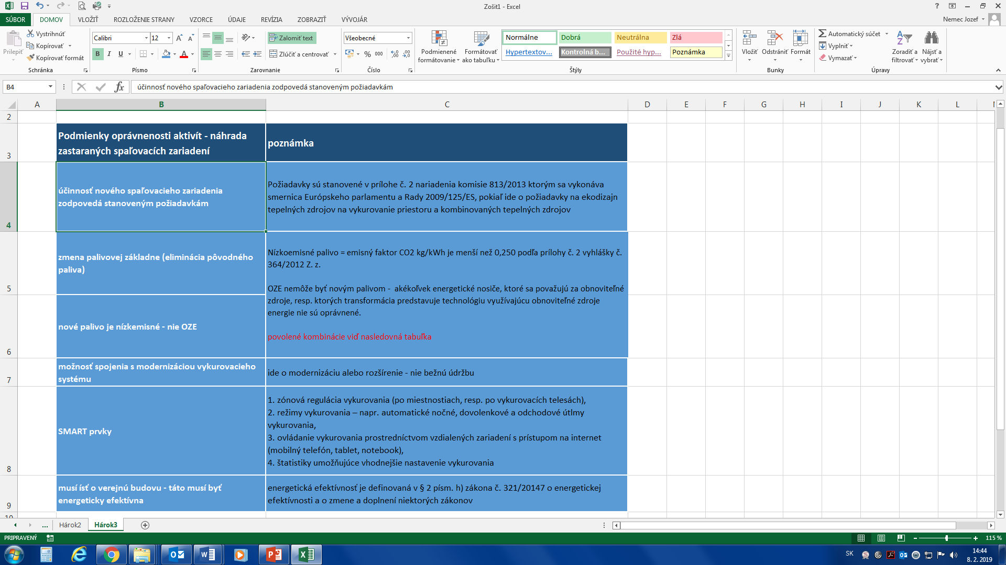
Spôsob preukazovania splnenia PPP
II. Oprávnenosť aktivít realizácie projektu:

Slide 27
Energetická efektívnosť budovy
Podporené môžu byť budovy, ktoré sú považované za energeticky efektívne. Energetická efektívnosť budovy je definovaná v § 2 písm. h) zákona č. 321/2014 o energetickej efektívnosti a o zmene a doplnení niektorých zákonov. V praxi uvedené predstavuje také situácie kedy už nie je možné energetickú efektívnosť budovy zvýšiť takým spôsobom, aby toto bolo technicky, funkčne a ekonomicky realizovateľné. Opatrenia energetickej efektívnosti (s výnimkou tých, ktoré sú predmetom projektu) musia byť vykonané pred realizáciou projektu.

Slide 28
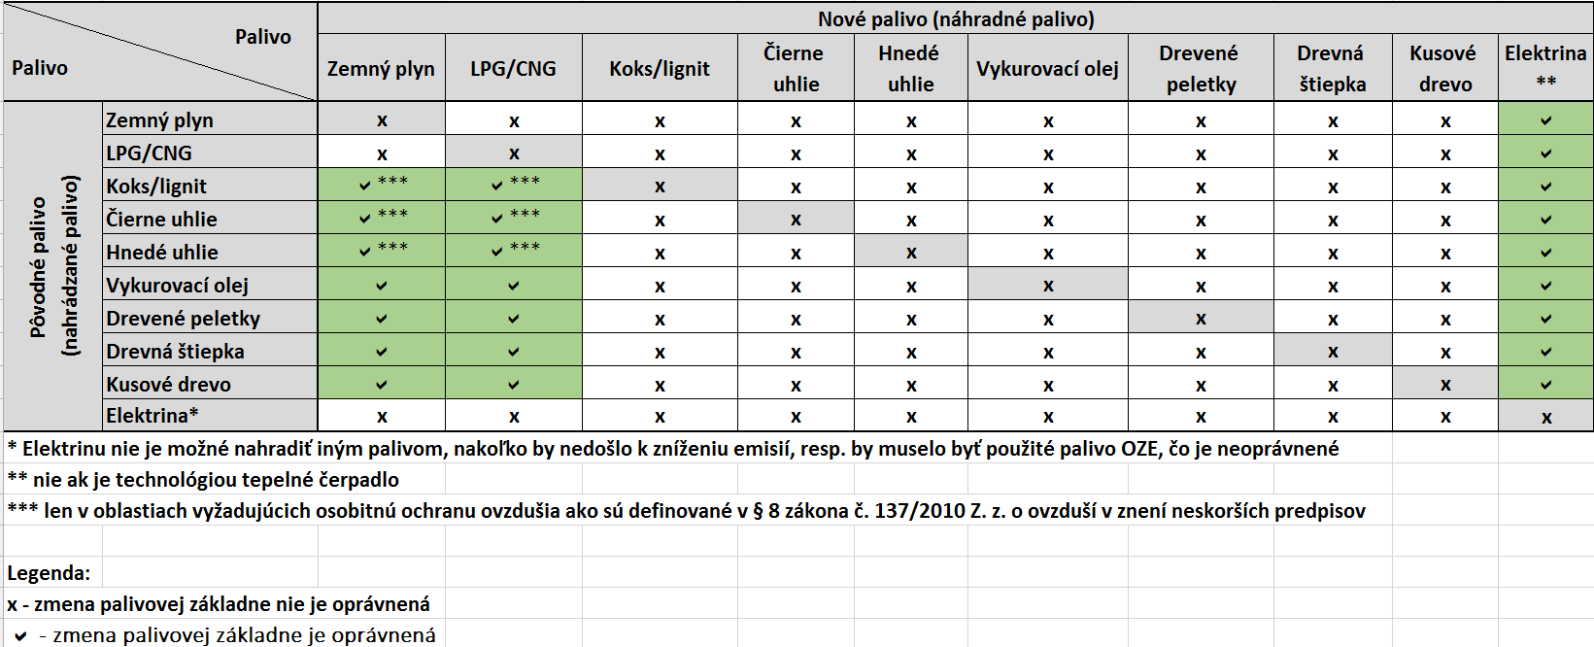
Náhrada paliva - príklady

Slide 29
Verejná budova
verejná budova je používaná na národnej/lokálnej úrovni využívaná verejnou správou - na poskytovanie verejných služieb nehospodárskych služieb (max. 20% kapacity budovy môže byť používaných na hospodárske účely),
realizáciou projektu nesmie dôjsť k zmene charakteru využívania budovy,
verejná budova musí byť vo vlastníctve alebo správe žiadateľa, ktorý je oprávneným subjektom verejnej správy (žiadateľom)

Slide 30
Spôsob preukazovania splnenia PPP
II. Oprávnenosť aktivít realizácie projektu:
P.č. | PPP | Spôsob preukázania, resp. overenia PPP
13. | Oprávnenosť aktivít projektu | Formulár ŽoNFP (7) – výpočet % využívania budovy na hospodárske účely Príloha č. 6 ŽoNFP – Podporná dokumentácia k oprávnenosti výdavkov Príloha č. 9 ŽoNFP – Povolenia na realizáciu projektu, vrátane projektovej dokumentácie Príloha č. 10 ŽoNFP - Energetické environmentálne posúdenie

Slide 31
Spôsob preukazovania splnenia PPP
II. Oprávnenosť aktivít realizácie projektu:
P.č. | PPP | Spôsob preukázania, resp. overenia PPP
14. | Neukončenie fyz. realizácie aktivity pred predložením ŽoNFP | Realizácia hlavnej aktivity sa považuje za ukončenú, ak: - bola fyzicky zrealizovaná - predmet projektu bol riadne dodaný, prijímateľ ho prevzal a uhradil Formulár ŽoNFP (9) Formulár ŽoNFP (15) – čestné vyhlásenie

Slide 32
Spôsob preukazovania splnenia PPP
III. Oprávnenosť výdavkov realizácie projektu:
Definuje ich príloha č. 4 výzvy a horizontálny dokument
P.č. | PPP | Spôsob preukázania, resp. overenia PPP
15. | Podmienka, že výdavky projektu sú oprávnené | Formulár ŽoNFP (7) Príloha č. 6 ŽoNFP - Podporná dokumentácia k OV Príloha č. 9 ŽoNFP – Povolenia na realizáciu projektu, vrátane projektovej dokumentácie
  Informácie k Prílohe ŽoNFP č. 6 – Podporná dokumentácia k VO

Slide 33
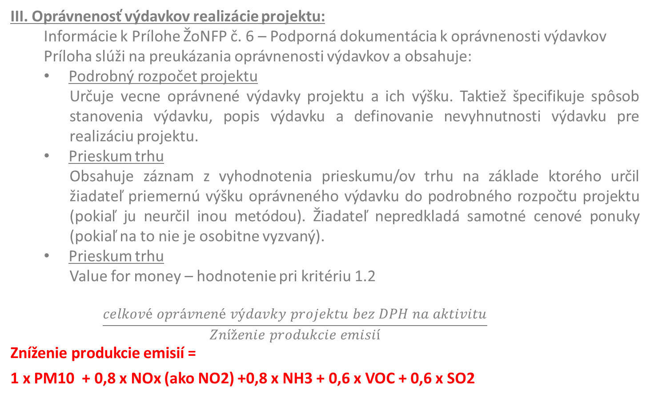
Spôsob preukazovania splnenia PPP
III. Oprávnenosť výdavkov realizácie projektu:
  Informácie k Prílohe ŽoNFP č. 6 – Podporná dokumentácia k oprávnenosti výdavkov
  Príloha slúži na preukázania oprávnenosti výdavkov a obsahuje:
  Podrobný rozpočet projektu
  Určuje vecne oprávnené výdavky projektu a ich výšku. Taktiež špecifikuje spôsob stanovenia výdavku, popis výdavku a definovanie nevyhnutnosti výdavku pre realizáciu projektu.
  Prieskum trhu
  Obsahuje záznam z vyhodnotenia prieskumu/ov trhu na základe ktorého určil žiadateľ priemernú výšku oprávneného výdavku do podrobného rozpočtu projektu (pokiaľ ju neurčil inou metódou). Žiadateľ nepredkladá samotné cenové ponuky (pokiaľ na to nie je osobitne vyzvaný).
  Prieskum trhu
  Value for money – hodnotenie pri kritériu 1.2
  $$\frac{celkové oprávnené výdavky projektu bez DPH na aktivitu}{Zníženie produkcie emisií}$$
Zníženie produkcie emisií =
1 x PM10 + 0,8 x NOx (ako NO2) +0,8 x NH3 + 0,6 x VOC + 0,6 x SO2

Slide 34
Spôsob preukazovania splnenia PPP
III. Oprávnenosť výdavkov realizácie projektu:
Príloha č. 6 ŽoNFP sa zostavuje na základe:
zmluvy s úspešným uchádzačom,
prieskumu trhu,
rozpočtu stavby potvrdeného odborne spôsobilou osobou,
pracovnej zmluvy,
dohody o vykonaní práce,
finančného limitu

Slide 35
Spôsob preukazovania splnenia PPP
IV. Oprávnenosť miesta realizácie projektu:
Pre túto výzvu je oprávneným miestom realizácie projektu celé územie Slovenskej republiky. V prípade projektov zmeny palivovej základne prostredníctvom prechodu z uhlia na zemný plyn sú oprávneným územím výlučne v oblasti vyžadujúce osobitnú ochranu ovzdušia ako sú definované v § 8 zákona č. 137/2010 Z. z. o ovzduší v znení neskorších predpisov:
a) oblasť riadenia kvality ovzdušia,
b) oblasť s výskytom intenzívneho zápachu, ak ide o vymedzenú časť zóny alebo aglomerácie o rozlohe najmenej 50 km2, v ktorej sa vyskytujú pachové znečisťujúce látky v koncentráciách, ktoré znepríjemňujú život obyvateľstvu (aktuálne nie je definovaná žiadna takáto oblasť),
c) národný park,
d) chránená krajinná oblasť,
e) kúpeľné mesto

Slide 36
Spôsob preukazovania splnenia PPP
IV. Oprávnenosť miesta realizácie projektu:
Oblasti riadenia kvality ovzdušia
Zdroj:
Správa hodnotenia kvality ovzdušia (aktuálne rok 2017) - str. 61 uvedený aktuálny zoznam oblastí riadenia kvality ovzdušia na rok 2018.
http://www.shmu.sk/sk/?page=996

Slide 37
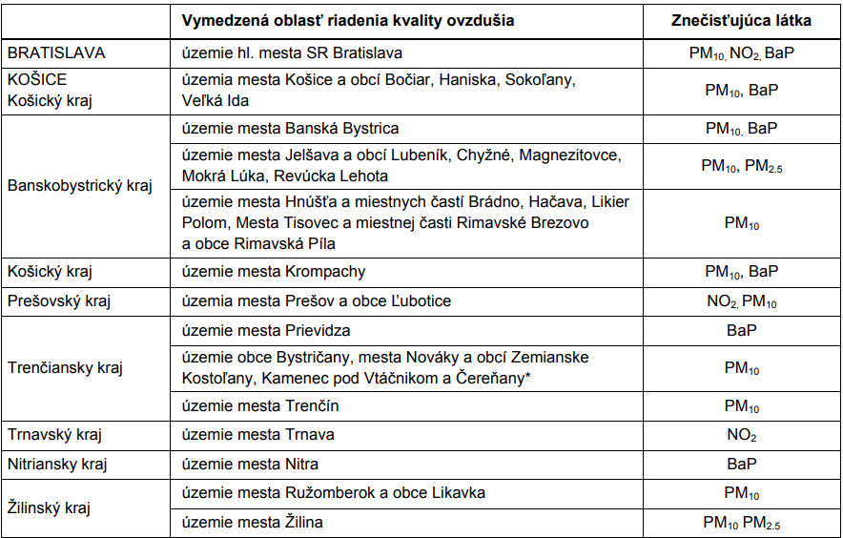
Spôsob preukazovania splnenia PPP
IV. Oprávnenosť miesta realizácie projektu:

Slide 38
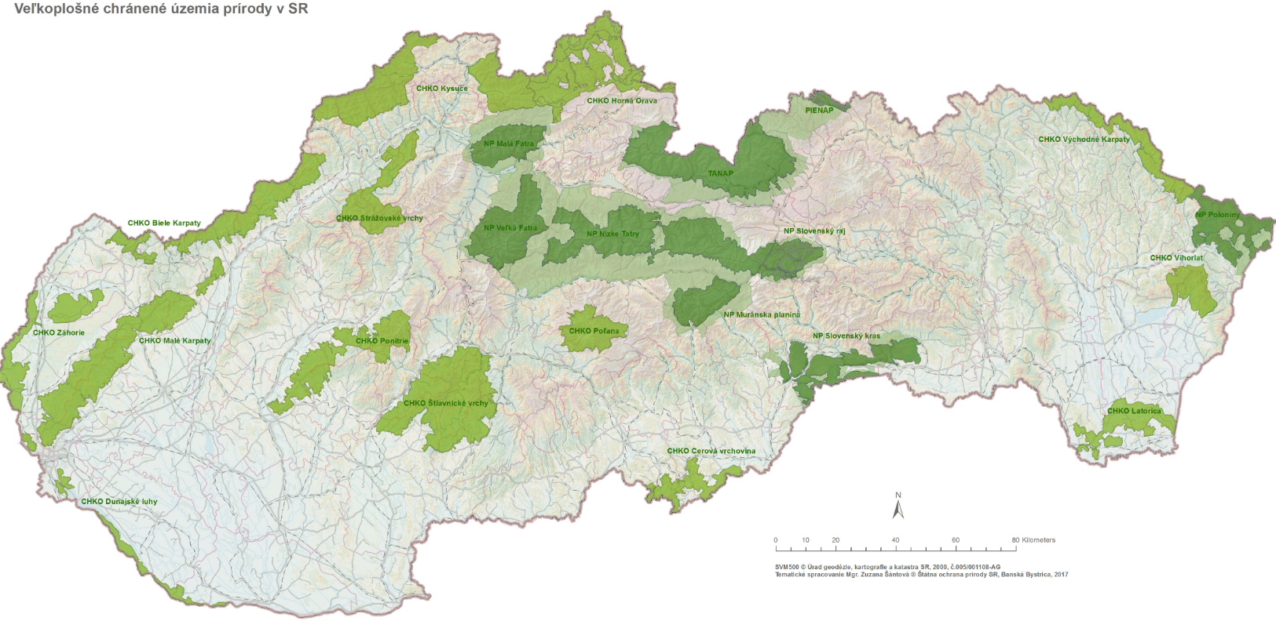
Spôsob preukazovania splnenia PPP
IV. Oprávnenosť miesta realizácie projektu:
Národný park (NP) a Chránená krajinná oblasť (CHKO)
Zdroj: http://www.sopsr.sk/cinnost/doc/Mapka_VCHU.jpg
Detail: http://webgis.biomonitoring.sk/

Slide 39
Spôsob preukazovania splnenia PPP
IV. Oprávnenosť miesta realizácie projektu:
P.č. | PPP | Spôsob preukázania, resp. overenia PPP
16. | Podmienka, že projekt je realizovaný na oprávnenom území | Formulár ŽoNFP (6A)

Slide 40
Spôsob preukazovania splnenia PPP
V. Kritériá pre výber projektu:
P.č. | PPP | Spôsob preukázania, resp. overenia PPP
17. | Splnenia kritérií na výber projektov | Formulár ŽoNFP Formulára ŽoNFP (15) – čestné vyhlásenie Príloha č. 6 ŽoNFP – Podporná dokumentácia k OV Príloha č. 7 ŽoNFP – Ukazovatele finančnej situácie žiadateľa Príloha č. 9 ŽoNFP – Povolenie na realizáciu projektu, vrátane projektovej dokumentácie Príloha č. 10 ŽoNFP – Energetické environmentálne posúdenie
  Informácie k Prílohe ŽoNFP č. 7 – Ukazovatele finančnej situácie žiadateľa

Slide 41
Spôsob preukazovania splnenia PPP
  Informácie k Prílohe ŽoNFP č. 9 – Ukazovatele finančnej situácie žiadateľa
  Rôzne modely posudzovania pre verejný sektor a sektor súkromný:
  Verejný sektor a NÚJ – Index bonity verejnej správy
  Súkromný sektor – Altmanov index
  Do formulára sa vypĺňajú údaje z poslednej schválenej účtovnej závierky.

Slide 42
Spôsob preukazovania splnenia PPP
VI. Spôsob financovania:
P.č. | PPP | Spôsob preukázania, resp. overenia PPP
18. | Podmienka relevantného spôsobu financovania – predfinancovanie, zálohové platby, refundácia | Nepredkladá žiadny osobitný dokument. V rámci tejto výzvy sa uplatňujú nasledovné spôsoby financovania: zálohové platby; predfinancovanie; refundácia; resp. kombinácia predfinancovania a refundácie Podmienky budú stanovené v zmluve o NFP.

Slide 43
Spôsob preukazovania splnenia PPP
VII. PPP vyplývajúce z osobitných predpisov:
P.č. | PPP | Spôsob preukázania, resp. overenia PPP
19. | Podmienky štátnej pomoci/de minimis | Formulára ŽoNFP (15) – čestné vyhlásenie Nejde o štátnu pomoc/pomoc de minimis
20. | Nelegálne zamestnávanie | Nepredkladá žiadny osobitný dokument Integračná funkcia ITMS 2014+
21. | Oprávnenosť z hľadiska súladu s horizontálnymi princípmi | Formulára ŽoNFP (5) – Identifikácia projektu Formulára ŽoNFP (15) – čestné vyhlásenie

Slide 44
Spôsob preukazovania splnenia PPP
VIII. Ďalšie PPP:
P.č. | PPP | Spôsob preukázania, resp. overenia PPP
22. | Oprávnenosť z hľadiska VO | Formulár ŽoNFP (12) – Verejné obstarávanie Formulár ŽoNFP (15) – Čestné vyhlásenie Všetky VO na hlavné aktivity vyhlásené s výnimkou: zákaziek s nízkou hodnotou zákaziek podliehajúcich výnimká zo zákona o VO § 1

Slide 45
Verejné obstarávanie
Príručka k procesu verejného obstarávania Operačného programu Kvalita životného prostredia pre oblasti podpory: Prioritná os 1, Prioritná os 2, Prioritná os 3 (špecifický cieľ 2)

Slide 46
Spôsob preukazovania splnenia PPP
VIII. Ďalšie PPP:
P.č. | PPP | Spôsob preukázania, resp. overenia PPP
23. | Vysporiadané majetkovo-právne vzťahy a povolenia na realizáciu aktivít projektu | Príloha č. 8 ŽoNFP – Dokumenty preukazujúce vysporiadanie majetkovo-právnych vzťahov (ak relevantné) – výlučné vlastníctvo alebo správa Príloha č. 9 ŽoNFP – Povolenie na realizáciu projektu, vrátane projektovej dokumentácie
24. | Vplyv na život. prostredie | Príloha č. 11 ŽoNFP – Dokumenty preukazujúce oprávnenosť z hľadiska plnenia požiadaviek v oblasti posudzovania vplyvov na ŽP Možnosť nahradenia príloh uvedením odkazu na www.enviroportal.sk kde je zverejnená relevantná dokumentácia. Uvádza v tab. 7.1 formulára ŽoNFP.

Slide 47
Spôsob preukazovania splnenia PPP
VIII. Ďalšie PPP:
P.č. | PPP | Spôsob preukázania, resp. overenia PPP
25. | Min. a max. výška príspevku | Formulár ŽoNFP Minimálna výška celkových oprávnených výdavkov na projekt sa stanovuje vo výške 25 000 EUR. Maximálna výška celkových oprávnených výdavkov na projekt nesmie presiahnuť 1 000 000 EUR
26. | Merateľné ukazovatele | Formulár ŽoNFP (10) - Aktivity projektu a očakávané merateľné ukazovatele

Slide 48
Spôsob preukazovania splnenia PPP
VIII. Ďalšie PPP:
Kód ukazovateľa | Názov ukazovateľa | Merná jednotka | Povinný ukazovateľ | Čas plnenia | Príznak rizika | Sankcia
P0064 | Inštalovaný výkon nízkoemisných zariadení nahradzujúcich zastarané spaľovacie zariadenia na výrobu tepla na vykurovanie | MW | Áno | k dátumu ukončenia realizácie aktivít projektu | bez príznaku | Odchýlka vyššia ako 5%
P0192 | Počet nahradených zastaraných spaľovacích zariadení | počet | Áno | k dátumu ukončenia realizácie aktivít projektu | s príznakom | Tolerancia 50%. Vzniká v dôsledku opísaného rizika
P0690 | Zníženie produkcie emisií NH3 | kg/rok | Áno, ak sa znižuje táto znečisťujúca látka | po ukončení realizácie aktivít projektu | s príznakom | Tolerancia 50%. Vzniká v dôsledku opísaného rizika

Slide 49
Kód ukazovateľa | Názov ukazovateľa | Merná jednotka | Povinný ukazovateľ | Čas plnenia | Príznak rizika | Sankcia
P0691 | Zníženie produkcie emisií NOx | kg/rok | Áno, ak sa znižuje táto znečisťujúca látka | po ukončení realizácie aktivít projektu | s príznakom | Tolerancia 50%. Vzniká v dôsledku opísaného rizika
P0692 | Zníženie produkcie emisií PM10 | kg/rok | Áno, ak sa znižuje táto znečisťujúca látka | po ukončení realizácie aktivít projektu | s príznakom | Tolerancia 50%. Vzniká v dôsledku opísaného rizika
P0694 | Zníženie produkcie emisií SO2 | kg/rok | Áno, ak sa znižuje táto znečisťujúca látka | po ukončení realizácie aktivít projektu | s príznakom | Tolerancia 50%. Vzniká v dôsledku opísaného rizika
P0695 | Zníženie produkcie emisií VOC | kg/rok | Áno, ak sa znižuje táto znečisťujúca látka | po ukončení realizácie aktivít projektu | s príznakom | Tolerancia 50%. Vzniká v dôsledku opísaného rizika

Slide 50
Spôsob preukazovania splnenia PPP
VIII. Ďalšie PPP:
P.č. | PPP | Spôsob preukázania, resp. overenia PPP
27. | Zákaz predloženia rovnakého projektu | Formulára ŽoNFP (15) – Čestné vyhlásenie

Slide 51
Kritériá pre výber projektov
Kritériá pre výber projektov pozostávajú z hodnotiacich kritérií a z výberových kritérií.
Výberové a hodnotiace kritériá sú uvedené v dokumente Kritériá pre výber projektov Operačného programu Kvalita životného prostredia, verzia 2.1
Hodnotiace kritériá sú definované ako kombinácia vylučujúcich a bodovaných kritérií.
Na splnenie hodnotiacich kritérií je potrebné kladné hodnotenie vylučujúcich kritérií a zároveň minimálna hranica bodovaných hodnotiacich kritérií (60% z maximálneho počtu bodov bodovaných kritérií).
Hodnotiace kritériá sú kategorizované do 4 oblastí.

Slide 52
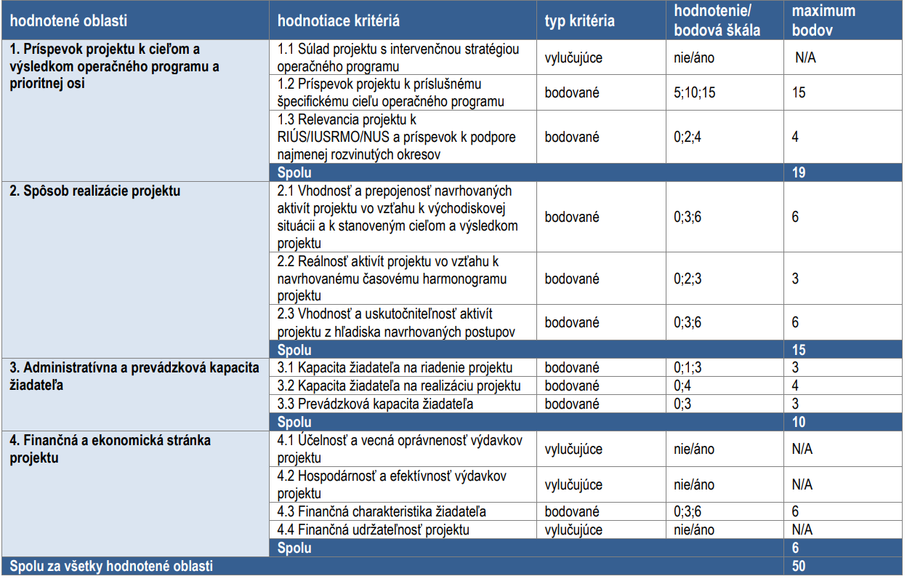

Slide 53
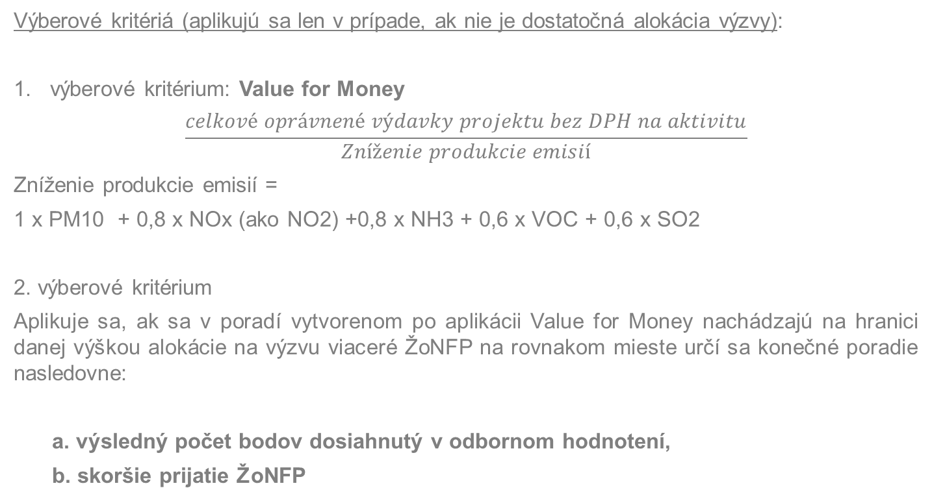
Kritériá pre výber projektov
Výberové kritériá (aplikujú sa len v prípade, ak nie je dostatočná alokácia výzvy):
výberové kritérium: Value for Money
$$\frac{celkové oprávnené výdavky projektu bez DPH na aktivitu}{Zníženie produkcie emisií}$$
Zníženie produkcie emisií =
1 x PM10 + 0,8 x NOx (ako NO2) +0,8 x NH3 + 0,6 x VOC + 0,6 x SO2
2. výberové kritérium
Aplikuje sa, ak sa v poradí vytvorenom po aplikácii Value for Money nachádzajú na hranici danej výškou alokácie na výzvu viaceré ŽoNFP na rovnakom mieste určí sa konečné poradie nasledovne:
a. výsledný počet bodov dosiahnutý v odbornom hodnotení,
b. skoršie prijatie ŽoNFP

Slide 54

ĎAKUJEME ZA POZORNOSŤ
Tím Odboru riadenia programov a Odboru posudzovania projektov
Sekcia environmentálnych programov a projektov MŽP SR
Riadiaci orgán pre Operačný program Kvalita životného prostredia
vyzvy.opkzp@enviro.gov.sk

